Slide 1

继续医学教育学分管理系统
使用培训
好医生医学教育中心
龚文君

Slide 2


Slide 3
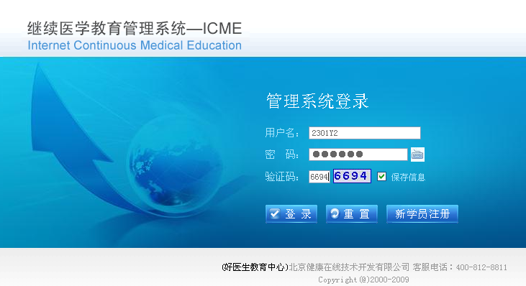
http://icme.haoyisheng.com

Slide 4
1
人员信息整理与录入
2
个人学分信息的录入
3
个人学分信息的查询

Slide 5
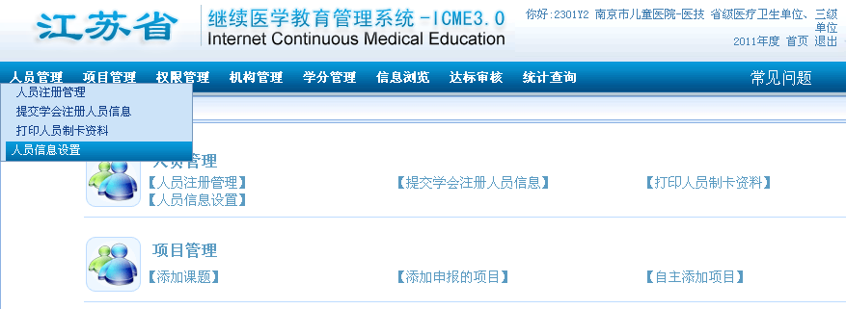
一、人员信息整理与录入

Slide 6
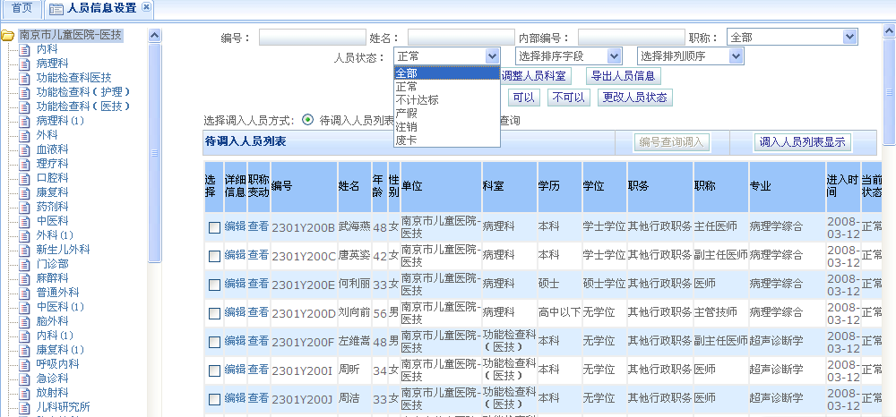

Slide 7
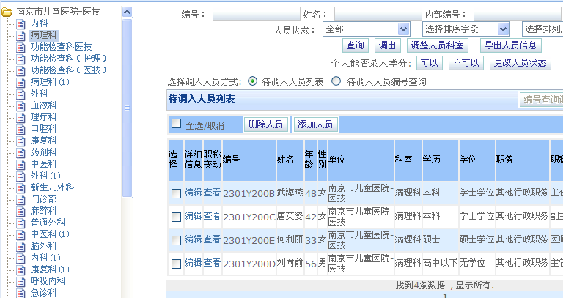

Slide 8
系统现有人员
如何整理
系统尚未录入人员
如何添加

Slide 9
调离
现有人员
调科
退休离职
状态变化

Slide 10
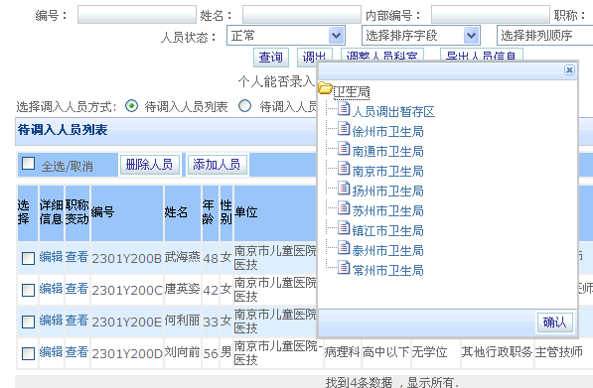

Slide 11
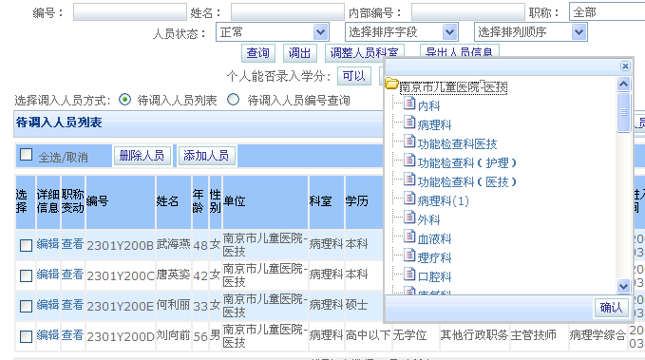

Slide 12
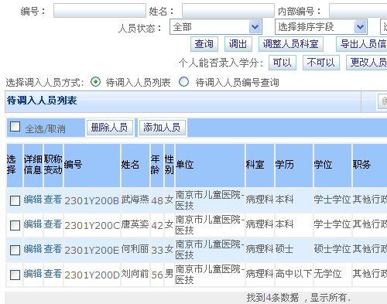

Slide 13
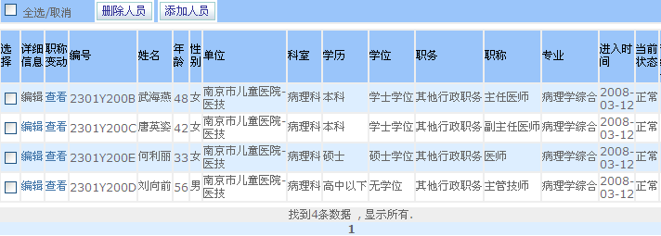

Slide 14
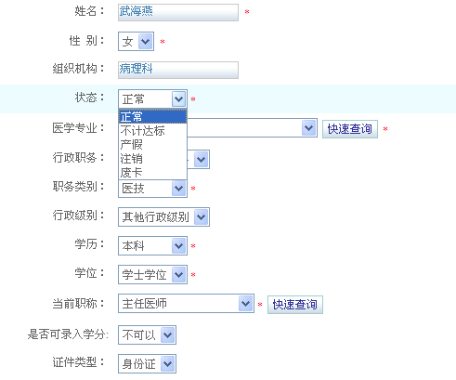

Slide 15
调离
选定—调出
现有人员
调科
选定—调整人员科室
退休离职
选定—删除
状态变化
编辑—修改—确定

Slide 16
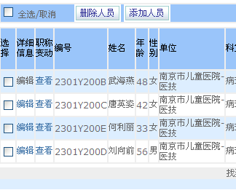

Slide 17
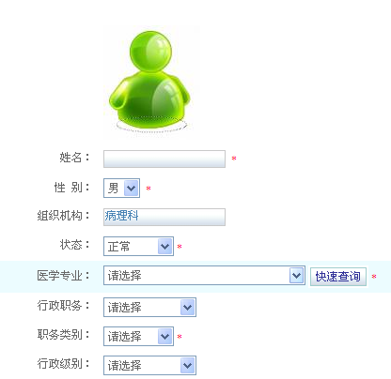


Slide 18
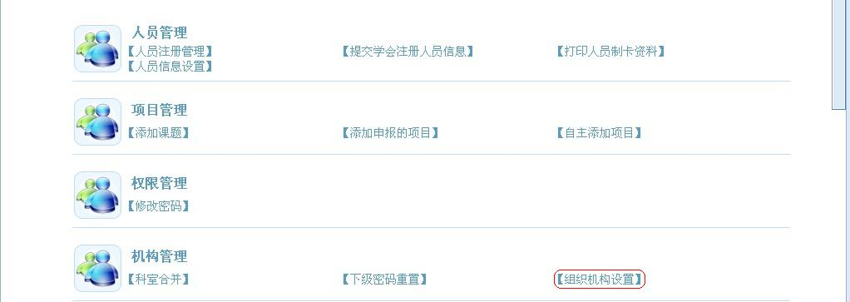
二、个人学分信息的录入

Slide 19
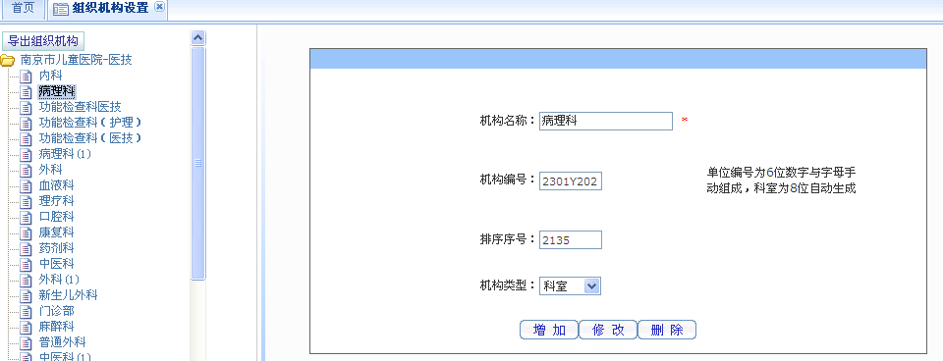

Slide 20
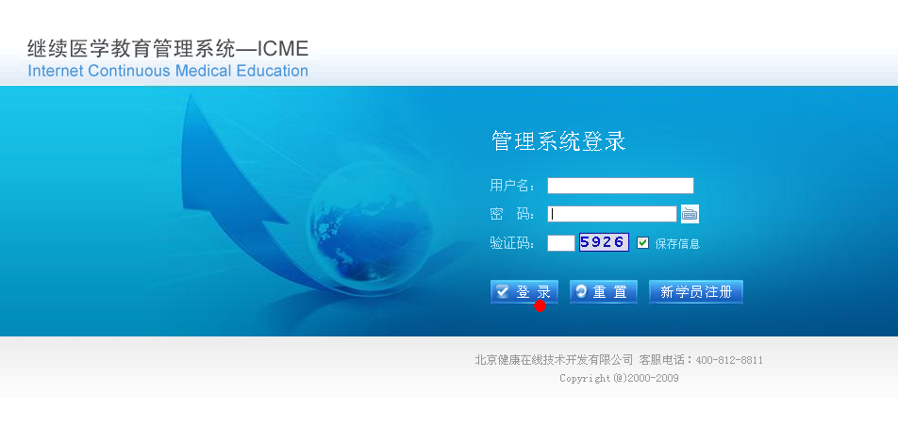
http://icme.haoyisheng.com

Slide 21
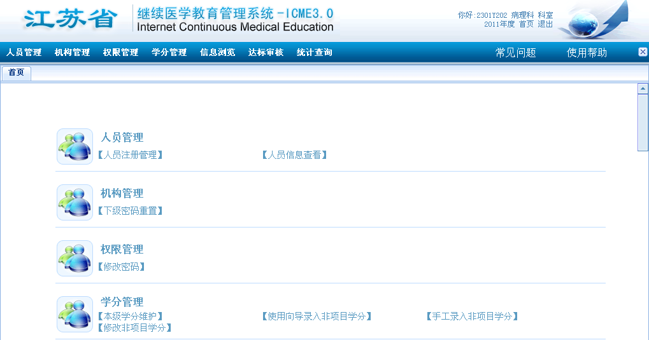

Slide 22
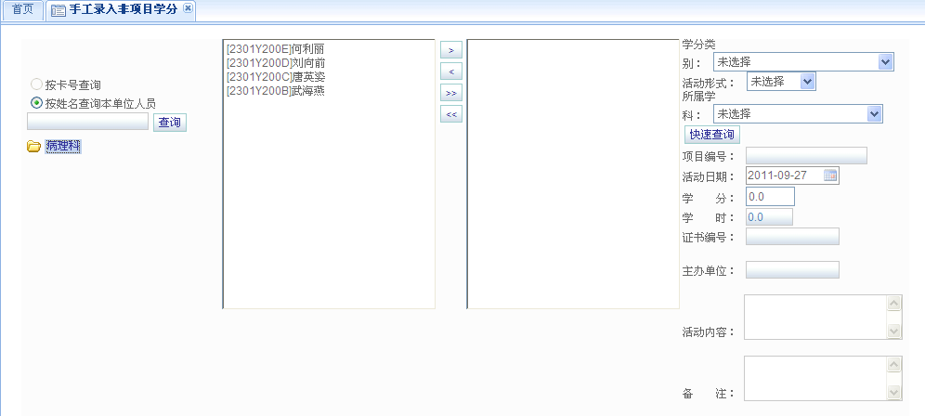

录入学分

Slide 23
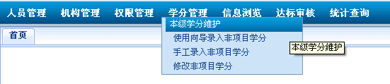
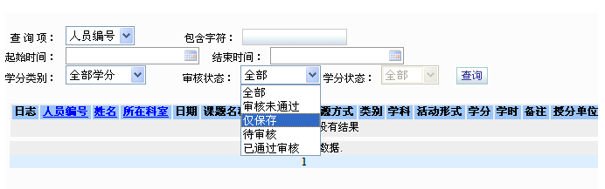
提交录入学分

Slide 24
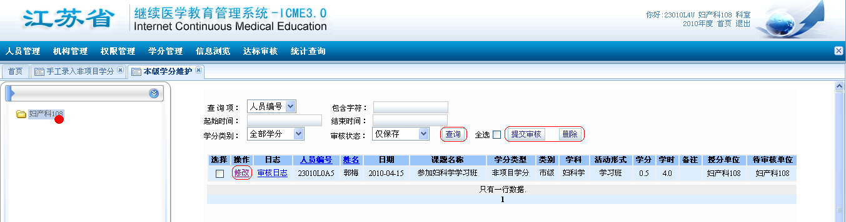

Slide 25
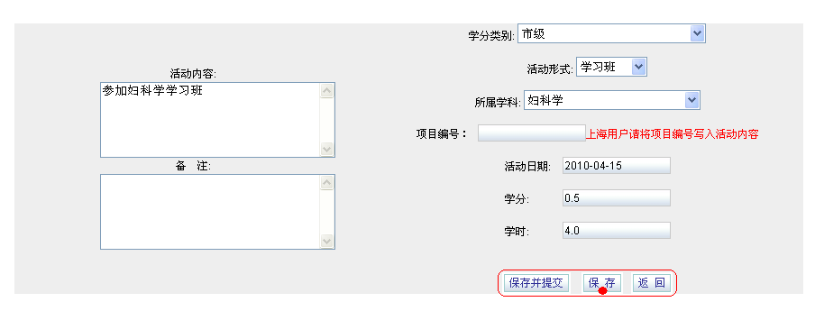

Slide 26
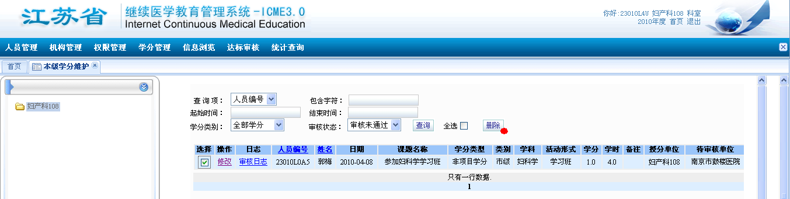

Slide 27
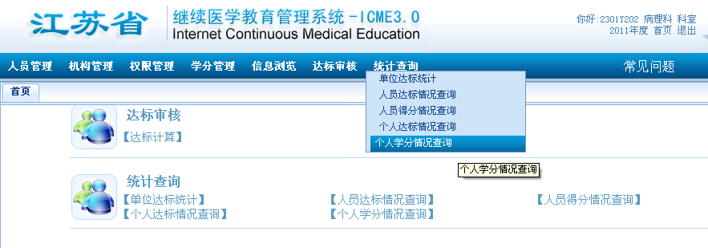
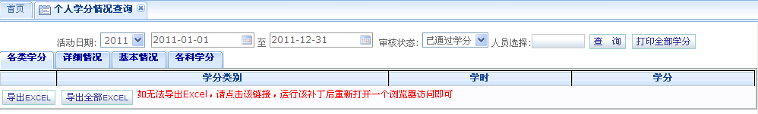
三、个人学分查询

Slide 28
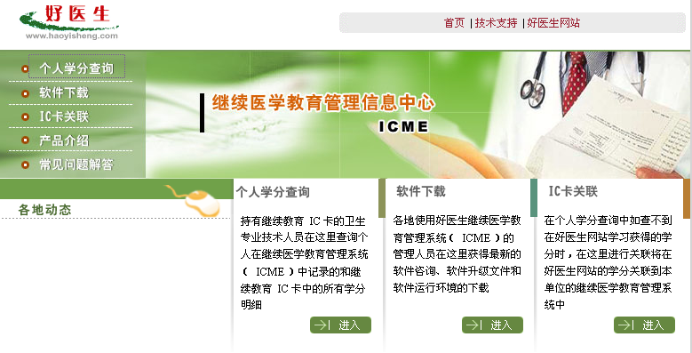
http://ic.haoyisheng.com

Slide 29
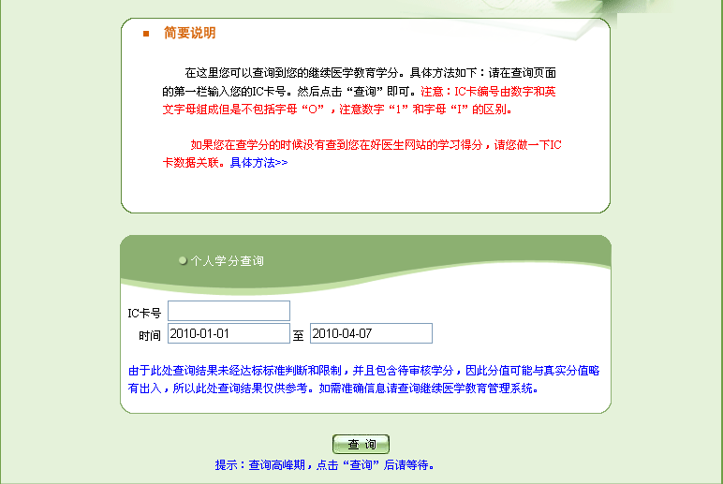

Slide 30
Thank you !

